Slide 1




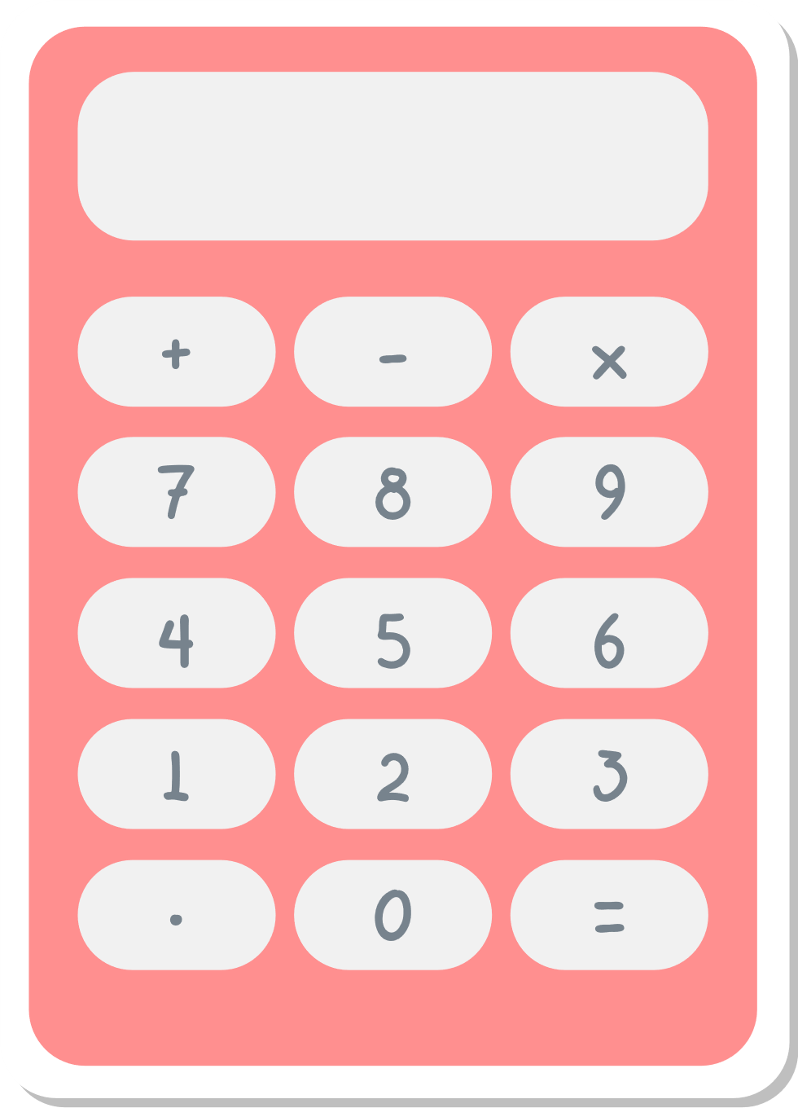

CHÀO MỪNG CÁC EM ĐẾN VỚI BUỔI HỌC

Slide 2


KHỞI ĐỘNG
Bác Dũng muốn uốn tấm tôn phẳng có dạng hình chữ nhật với bề mặt ngang 32 cm thành một rãnh dẫn nước bằng cách chia tấm tôn đó thành ba phần rồi gấp hai bên lại theo một góc vuông (Hình 25). Để đảm bảo kĩ thuật, diện tích mặt cắt ngang của rãnh dẫn nước phải lớn hơn hoặc bằng 120 cm².

Slide 3
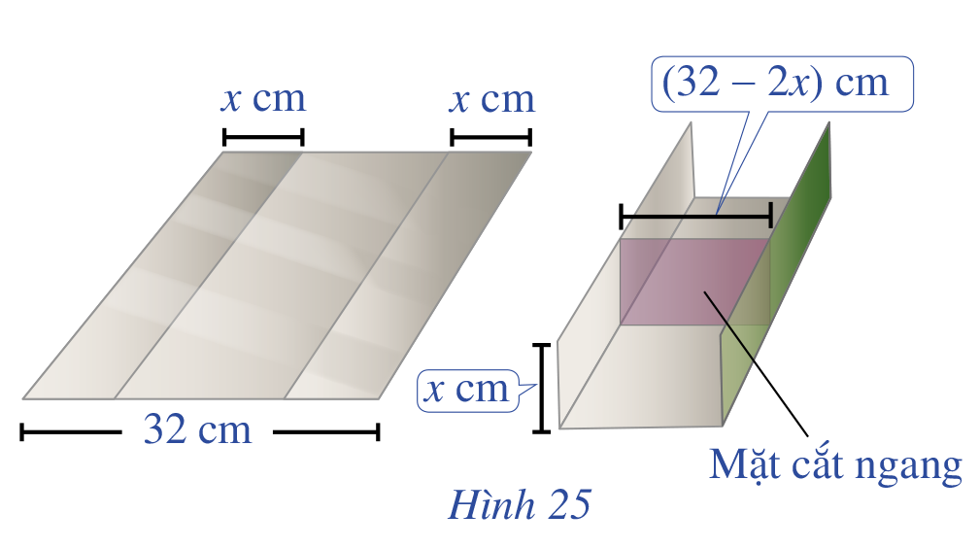

Rãnh dẫn nước phải có độ cao ít nhất là bao nhiêu xăng-ti-mét?

Slide 4



NỘI DUNG BÀI HỌC
  01
Bất phương trình bậc hai một ẩn
Giải bất phương trình bậc hai một ẩn
  02
  03
Ứng dụng của bất phương trình bậc hai một ẩn

Slide 5

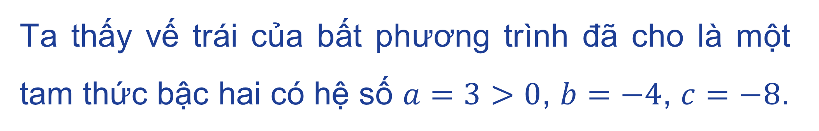
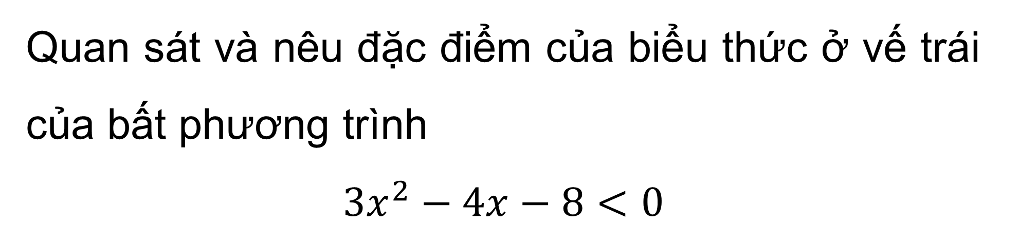
I. BẤT PHƯƠNG TRÌNH BẬC HAI MỘT ẨN
Quan sát và nêu đặc điểm của biểu thức ở vế trái của bất phương trình
$$3x^{2}−4x−8<0$$
HĐ1
Ta thấy vế trái của bất phương trình đã cho là một tam thức bậc hai có hệ số $a=3>0$, $b=−4$, $c=−8$.

Slide 6




Kết luận
Bất phương trình bậc hai ẩn $x$ là bất phương trình có một trong các dạng sau: $ax^{2}+bx+c<0$; $ax^{2}+bx+c≤0$; $ax^{2}+bx+c>0$; $ax2+bx+c≥0$, trong đó $a, b, c$ là các số thực đã cho, $a≠0$.
Đối với bất phương trình bậc hai có dạng $ax^{2}+bx+c<0$, mỗi số $x_{0}∈ℝ$ sao cho $ax^{2}+bx+c<0$ được gọi là một nghiệm của bất phương trình đó.

Slide 7


Tập hợp các nghiệm $x_{0}$ như thế còn được gọi là tập nghiệm của bất phương trình bậc hai đã cho.
Nghiệm và tập nghiệm của các dạng bất phương trình bậc hai ẩn $x$ còn lại được định nghĩa tương tự.

Slide 8
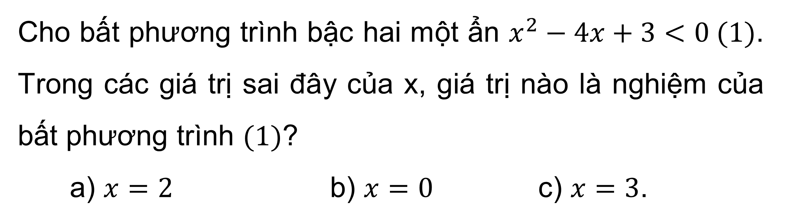
Ví dụ 1
Cho bất phương trình bậc hai một ẩn $x^{2}−4x+3<0 (1)$. Trong các giá trị sai đây của x, giá trị nào là nghiệm của bất phương trình $(1)$?
a) $x=2$ b) $x=0$ c) $x=3$.

Slide 9

Giải
a) Với $x=2$, ta có: $2^{2}−4.2+3=−1<0$
Vậy $x=2$ là nghiệm của bất phương trình $(1)$.
b) Với $x=0$, ta có: $0^{2}−4.0+3=3>0$
Vậy $x=0$ không phải là nghiệm của bất phương trình $(1)$.
c) Với $x=3$, ta có: $3^{2}−4.3+3=0$
Vậy $x=3$ không phải là nghiệm của bất phương trình $(1)$.

Slide 10

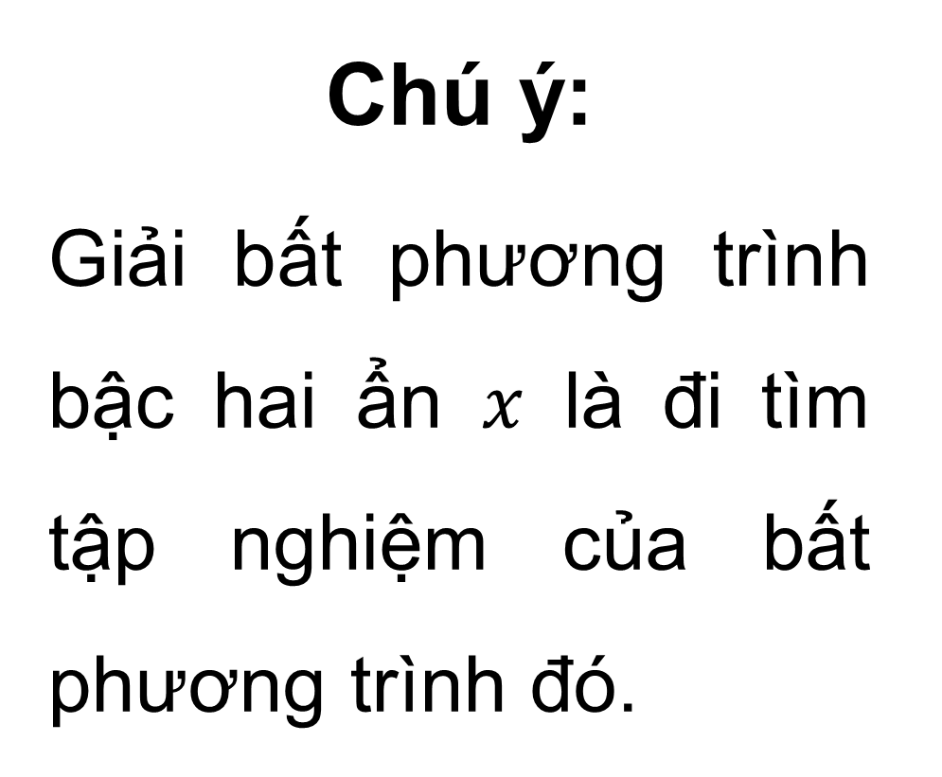
Chú ý:
Giải bất phương trình bậc hai ẩn $x$ là đi tìm tập nghiệm của bất phương trình đó.

Slide 11
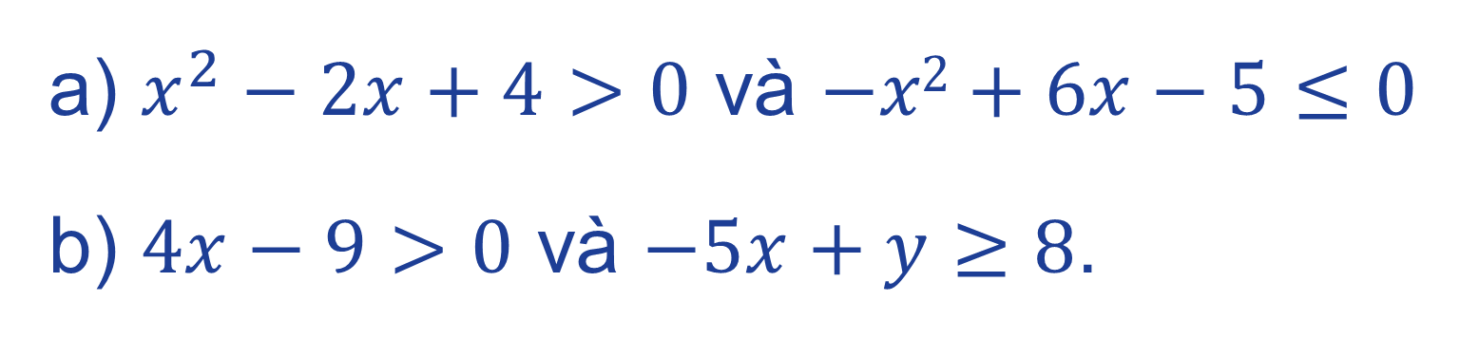
Luyện tập 1
a) Cho hai ví dụ về bất phương trình bậc hai một ẩn.
b) Cho hai ví dụ về bất phương trình mà không phải bất phương trình bậc hai một ẩn.
Trả lời
a) $x^{2}−2x+4>0$ và $−x2+6x−5≤0$
b) $4x−9>0$ và $−5x+y≥8$.

Slide 12
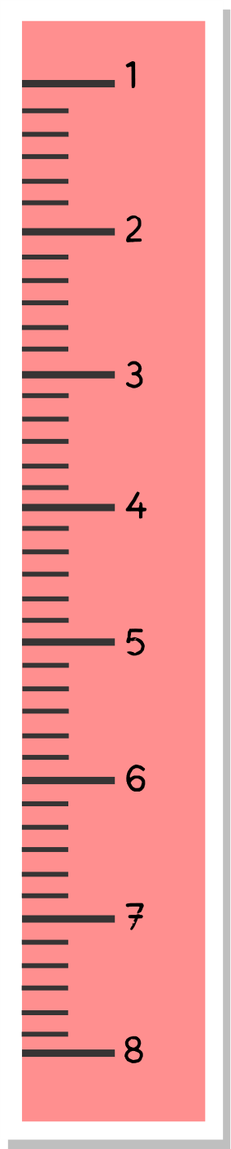
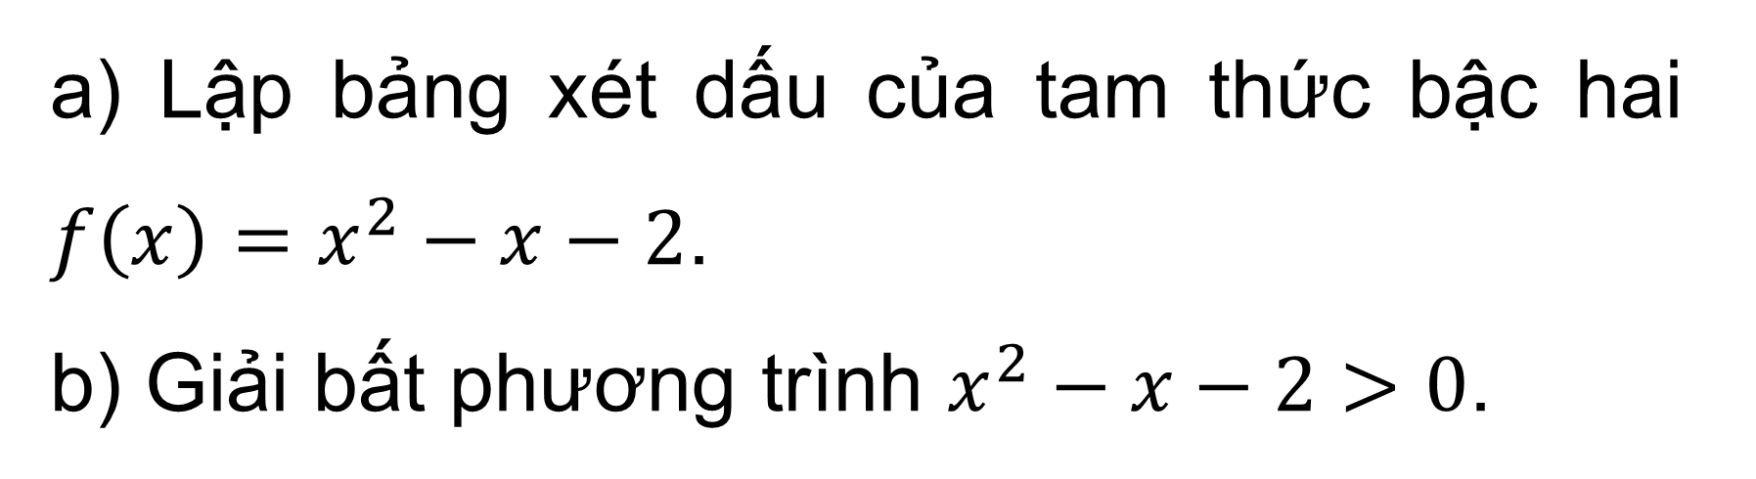
II. GIẢI BẤT PHƯƠNG TRÌNH BẬC HAI MỘT ẨN
1. Giải bất phương trình bậc hai một ẩn bằng cách xét dấu của tam thức bậc hai
HĐ2
a) Lập bảng xét dấu của tam thức bậc hai $f\left(x\right)=x^{2}−x−2$.
b) Giải bất phương trình $x^{2}−x−2>0$.

Slide 13
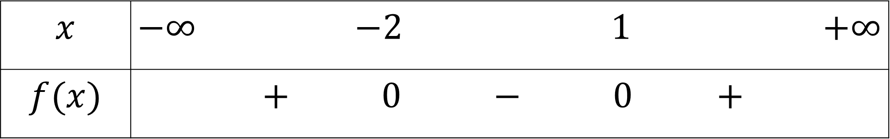
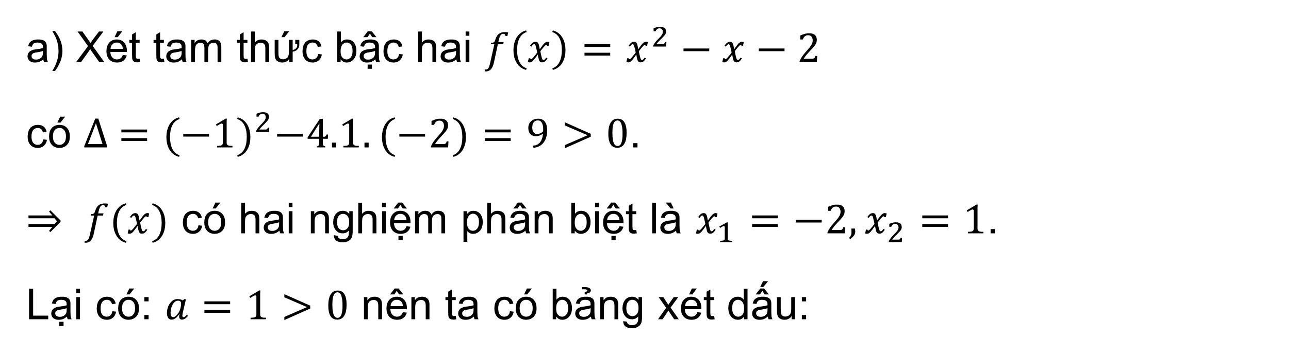
Giải
a) Xét tam thức bậc hai $f\left(x\right)=x^{2}−x−2$
có $∆ ={(−1)}^{2}−4.1.(−2)=9>0$.
$⇒ f(x)$ có hai nghiệm phân biệt là $x_{1}=−2, x_{2}=1$.
Lại có: $a=1>0$ nên ta có bảng xét dấu:
$$x$$ | $−∞$ $−2$ $1$ $+∞$
$$f(x)$$ | $+$ $0$ $−$ $0$ $+$
b) Từ bảng xét dấu ở trên ta thấy $f(x)>0$ $⇔$ $x>−1$ hoặc $x<−2$.

Slide 14

Nhận xét:
Để giải bất phương trình bậc hai (một ẩn) có dạng $f(x)>0$ ($f(x)=ax^{2}+bx+c$), ta chuyển việc giải bất phương trình đó về việc tìm tập hợp những giá trị của $x$ sao cho $f(x)$ mang dấu “$+$”. Cụ thể, ta làm như sau:
Bước 1: Xác định dấu của hệ số a và tìm nghiệm của $f(x)$ (nếu có).
Bước 2: Sử dụng định lí về dấu của tam thức bậc hai để tìm tập hợp những giá trị của x sao cho $f(x)$ mang dấu “$+$”.

Slide 15

Chú ý:
Các bất phương trình bậc hai có dạng $f(x)<0$, $f(x)≥0$, $f(x)≤0$ được giải bằng cách tương tự.

Slide 16
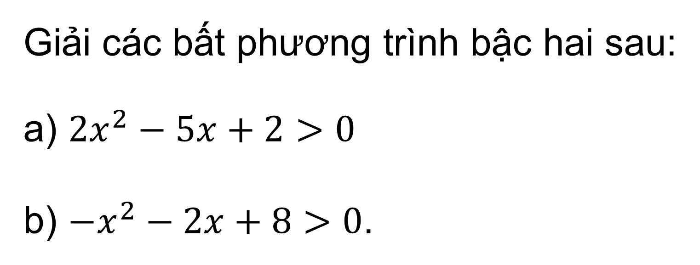
Ví dụ 2
Giải các bất phương trình bậc hai sau:
a) $2x^{2}−5x+2>0$
b) $−x^{2}−2x+8>0$.

Slide 17
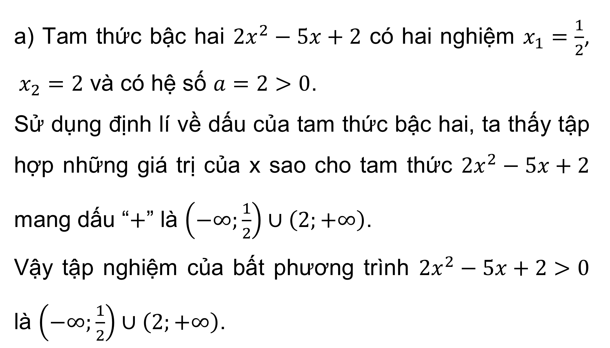
Giải
a) Tam thức bậc hai $2x^{2}−5x+2$ có hai nghiệm $x_{1}=\frac{1}{2}$, $x_{2}=2$ và có hệ số $a=2>0$.
Sử dụng định lí về dấu của tam thức bậc hai, ta thấy tập hợp những giá trị của x sao cho tam thức $2x^{2}−5x+2$ mang dấu “$+$” là $\left(−∞;\frac{1}{2}\right)∪\left(2;+∞\right)$.
Vậy tập nghiệm của bất phương trình $2x^{2}−5x+2>0$ là $\left(−∞;\frac{1}{2}\right)∪\left(2;+∞\right)$.

Slide 18


b) Tam thức bậc hai $−x^{2}−2x+8$ có hai nghiệm $x_{1}=−4$, $x_{2}=2$ và có hệ số $a=−1<0$.
Sử dụng định lí về dấu của tam thức bậc hai, ta thấy tập hợp những giá trị của x sao cho tam thức$−x^{2}−2x+8$ mang dấu “$+$” là $\left(−4;2\right)$.
Vậy tập nghiệm của bất phương trình$−x^{2}−2x+8>0$ là $\left(−4;2\right)$.

Slide 19
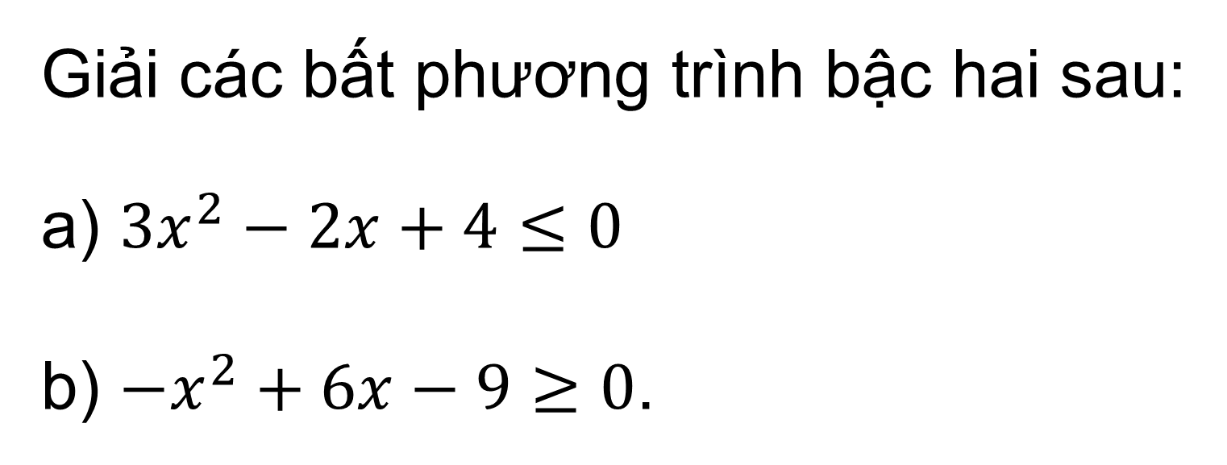
Luyện tập 2
Giải các bất phương trình bậc hai sau:
a) $3x^{2}−2x+4≤0$
b) $−x^{2}+6x−9≥0$.

Slide 20

a) $3x^{2}−2x+4≤0$
Xét tam thức bậc hai $3x^{2}−2x+4$ có $∆ =−44<0$ và hệ số $a=3>0$ nên $3x^{2}−2x+4>0$ với $∀x∈ℝ$.
Vậy bất phương trình $3x^{2}−2x+4≤0$ vô nghiệm.

Slide 21

b) $−x2+6x−9≥0$
Xét tam thức bậc hai $−x2+6x−9$ có $∆ =0$ và hệ số $a=−1<0$ nên $−x2+6x−9<0$ $∀x∈ℝ\backslash \{3\}$.
Vậy tập nghiệm của bất phương trình $−x2+6x−9≥0$ là $S=\{3\}$.

Slide 22
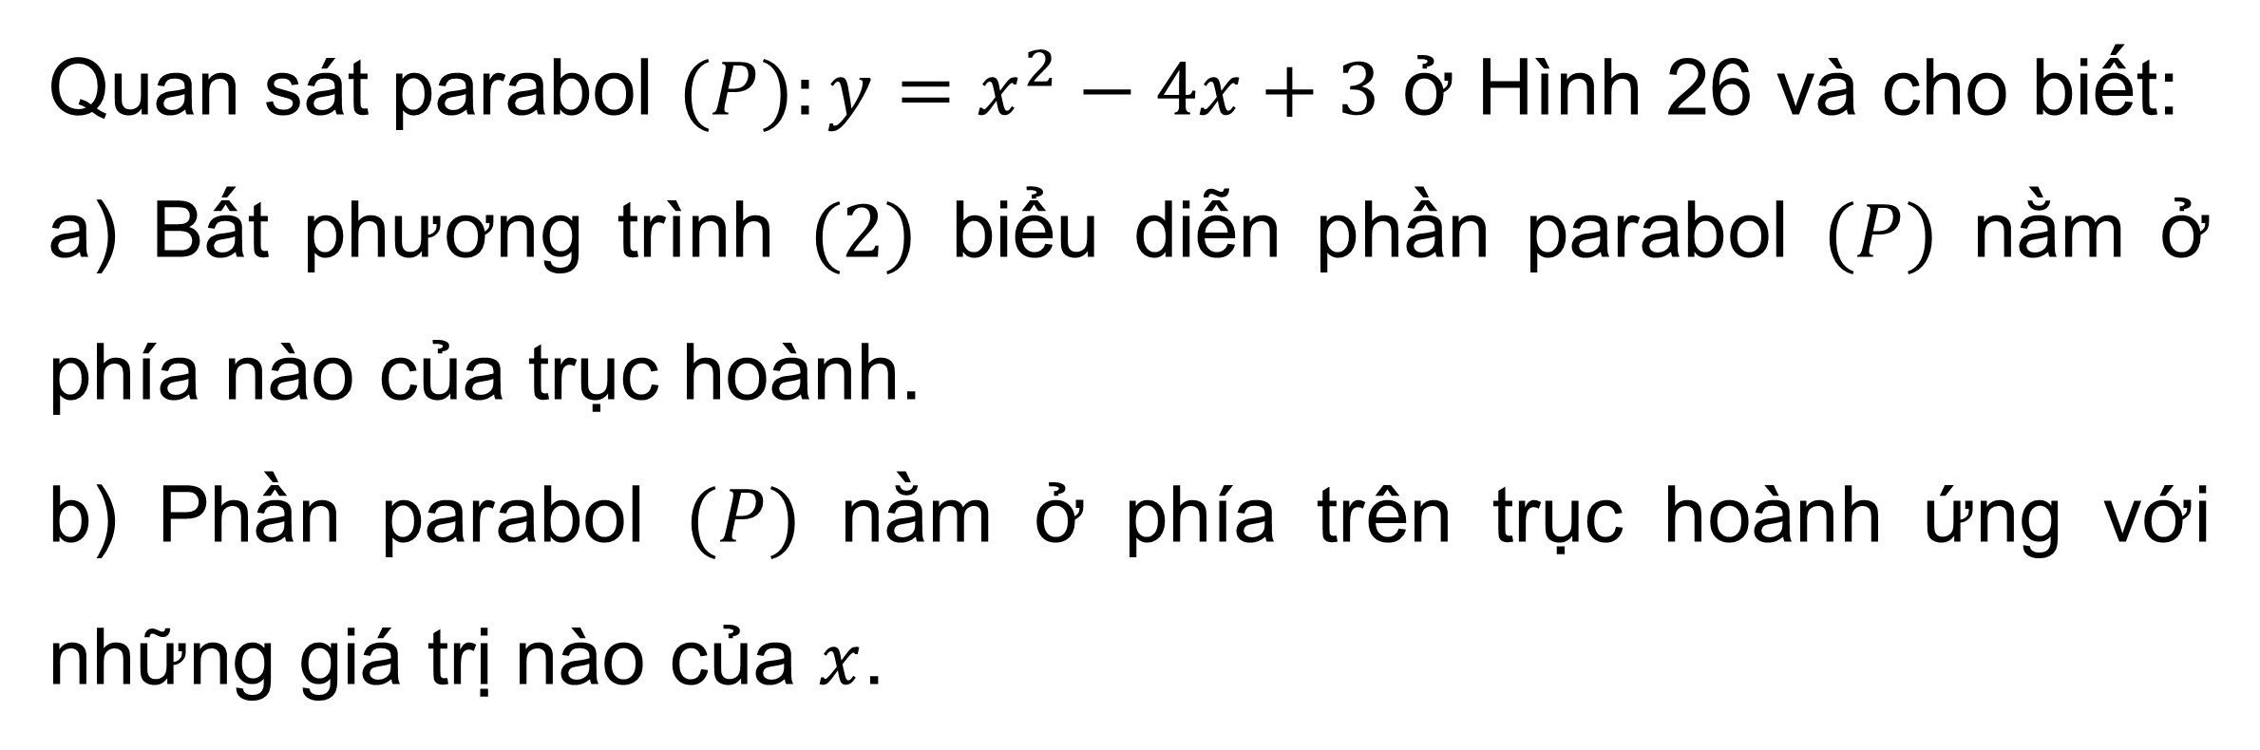
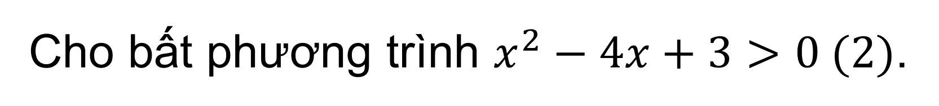
2. Giải bất phương trình bậc hai một ẩn bằng cách sử dụng đồ thị
HĐ3
Cho bất phương trình $x^{2}−4x+3>0 (2)$.
Quan sát parabol $(P):y=x^{2}−4x+3$ ở Hình 26 và cho biết:
a) Bất phương trình $(2)$ biểu diễn phần parabol $(P)$ nằm ở phía nào của trục hoành.
b) Phần parabol $(P)$ nằm ở phía trên trục hoành ứng với những giá trị nào của $x$.

Slide 23
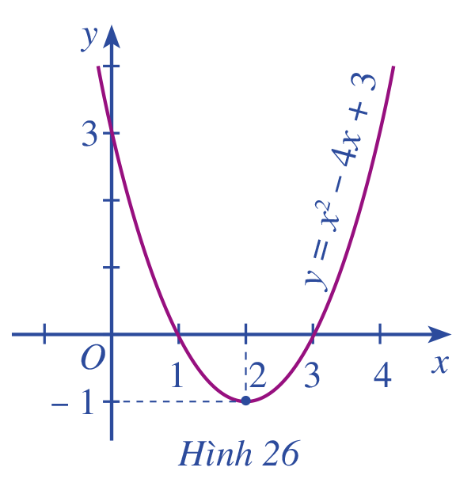

Giải
a) Từ đồ thị ta thấy bất phương trình $(2)$ biểu diễn phần parabol $(P)$ nằm ở phía trên trục hoành.
b) Phần parabol $(P)$ nằm phía trên trục hoành ứng với các giá trị của $x$ thuộc $(−∞;1)∪(3;+ ∞).$

Slide 24

Nhận xét:
Giải bất phương trình bậc hai $ax^{2}+bx+c>0$ là tìm tập hợp những giá trị của x ứng với phần parabol $y=ax^{2}+bx+c$ nằm phía trên trục hoành.
Tương tự, giải bất phương trình bậc hai $ax^{2}+bx+c<0$ là tìm tập hợp những giá trị của $x$ tương ứng với phần parabol $y=ax^{2}+bx+c$ nằm phía dưới trục hoành.

Slide 25

Như vậy, để giải bất phương trình bậc hai (một ẩn) có dạng $f(x)>0$ ($f(x)=ax^{2}+bx+c$) bằng cách sử dụng đồ thị, ta có thể làm như sau:
Dựa vào parabol $y=ax^{2}+bx+c$, ta tìm tập hợp những giá trị của $x$ ứng với phần parabol đó nằm phía trên trục hoành. Đối với các bất phương trình bậc hai có dạng $f(x)<0$, $f(x)≥0$, ta cũng làm tương tự.

Slide 26
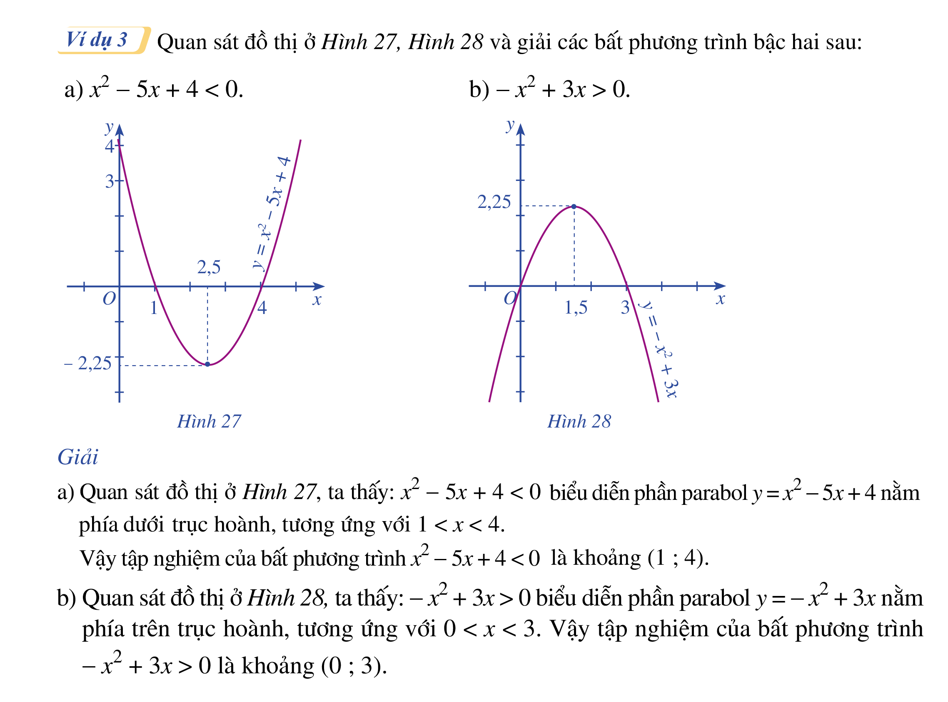
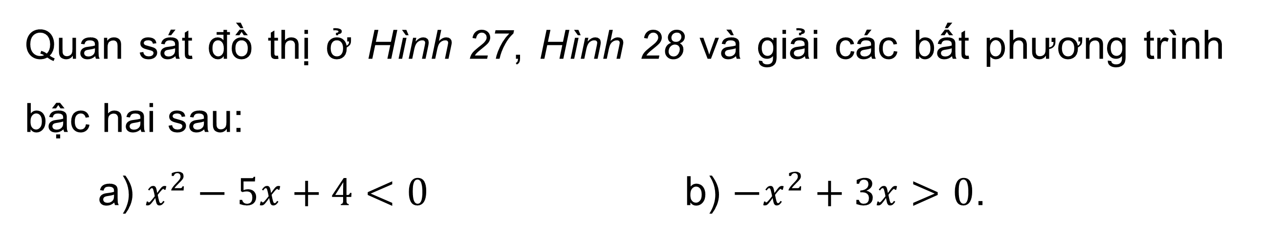
Ví dụ 3
Quan sát đồ thị ở Hình 27, Hình 28 và giải các bất phương trình bậc hai sau:
a) $x^{2}−5x+4<0$ b) $−x^{2}+3x>0$.

Slide 27

Giải
a) Quan sát đồ thị ở Hình 27, ta thấy: $x^{2}−5x+4<0$ biểu diễn phần parabol $y{=x}^{2}−5x+4$ nằm phía dưới trục hoành, tương ứng với $1<x<4$.
Vậy tập nghiệm của bất phương trình $x^{2}−5x+4<0$ là khoảng $(1;4)$.

Slide 28

b) Quan sát đồ thị ở Hình 28, ta thấy: ${−x}^{2}+3x>0$ biểu diễn phần parabol $y=−x^{2}+3x$ nằm phía trên trục hoành, tương ứng với $0<x<3$.
Vậy tập nghiệm của bất phương trình $−x^{2}+3x>0$ là khoảng $(0;3)$.

Slide 29

Luyện tập 3
Giải mỗi bất phương trình bậc hai sau bằng cách sử dụng đồ thị:
a) $x^{2}+2x+2>0$
b) $−3x^{2}+2x−1>0$.

Slide 30
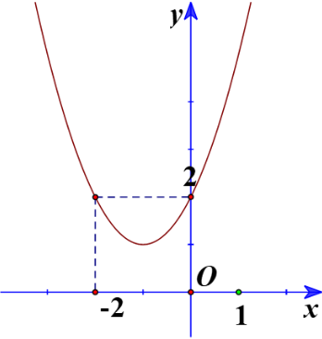

Giải
a) Từ đồ thị ta thấy $x^{2}+2x+2>0$ biểu diễn phần parabol $x^{2}+2x+2=0$ nằm phía trên trục hoành, tương ứng với $x∈ℝ$.
Vậy tập nghiệm của bất phương trình trên là $ℝ$.

Slide 31
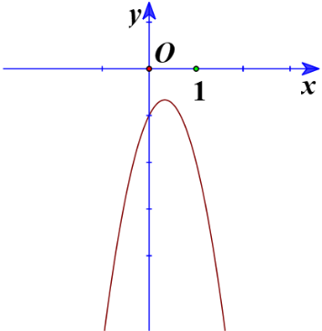

b) Từ đồ thị có $−3x^{2}+2x−1>0$ biểu diễn phần parabol nằm phía trên trục hoành, những đồ thị $−3x^{2}+2x−1$ nằm hoàn toàn phía dưới trục hoành.
Vậy bất phương trình trên vô nghiệm.

Slide 32
III. ỨNG DỤNG CỦA BẤT PHƯƠNG TRÌNH BẬC HAI MỘT ẨN
Ví dụ 4
Giải bài toán ở phần mở đầu.

Slide 33
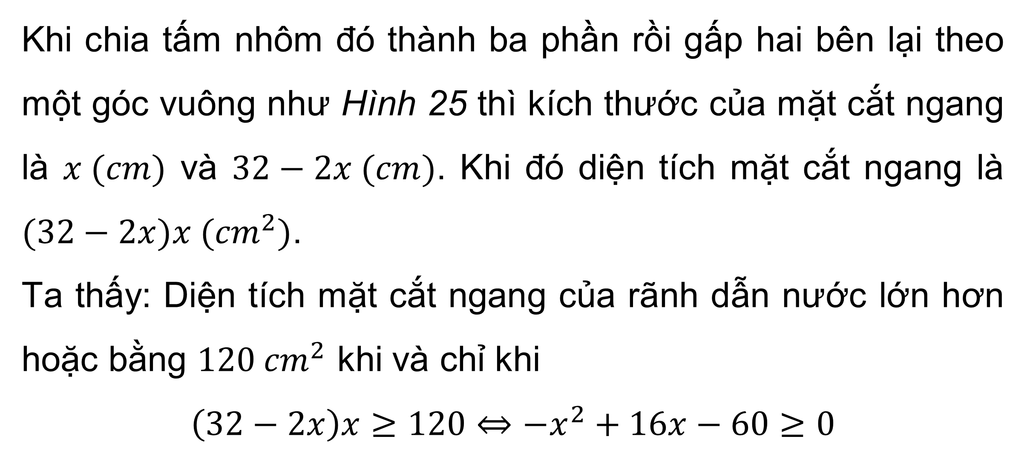
Giải
Khi chia tấm nhôm đó thành ba phần rồi gấp hai bên lại theo một góc vuông như Hình 25 thì kích thước của mặt cắt ngang là $x (cm)$ và $32−2x (cm)$. Khi đó diện tích mặt cắt ngang là $(32−2x)x ({cm}^{2})$.
Ta thấy: Diện tích mặt cắt ngang của rãnh dẫn nước lớn hơn hoặc bằng $120 {cm}^{2}$ khi và chỉ khi
$$\left(32−2x\right)x≥120⇔−x^{2}+16x−60≥0$$

Slide 34

Tam thức $f\left(x\right)=−x^{2}+16x−60$ có hai nghiệm $x_{1}=6,$ $x_{2}=10$ và hệ số $a=−1<0$.
Sử dụng định lí về dấu của tam thức bậc hai, ta thấy tập hợp những giá trị của $x$ sao cho tam thức $f(x)$ mang dấu “$+$” là khoảng $(6;10)$. Do đó tập nghiệm của bất phương trình $−x^{2}+16x−60≥0$ là đoạn$\left[6;10\right]$.
Vậy rãnh dẫn nước phải có độ cao ít nhất là $6 cm$.

Slide 35
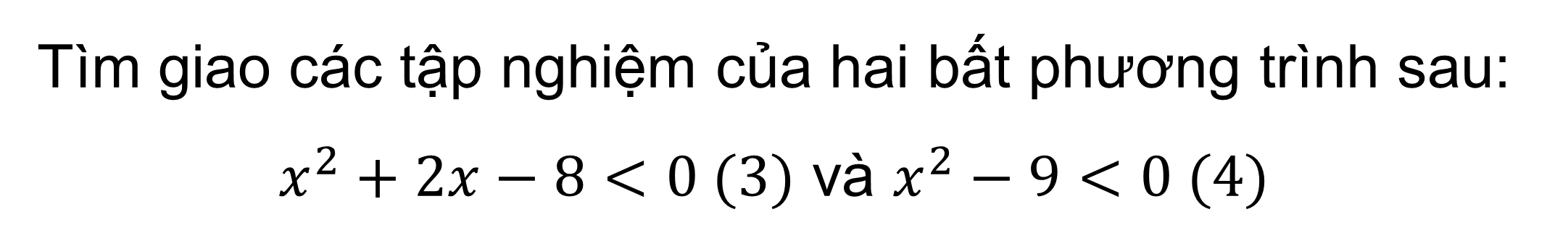
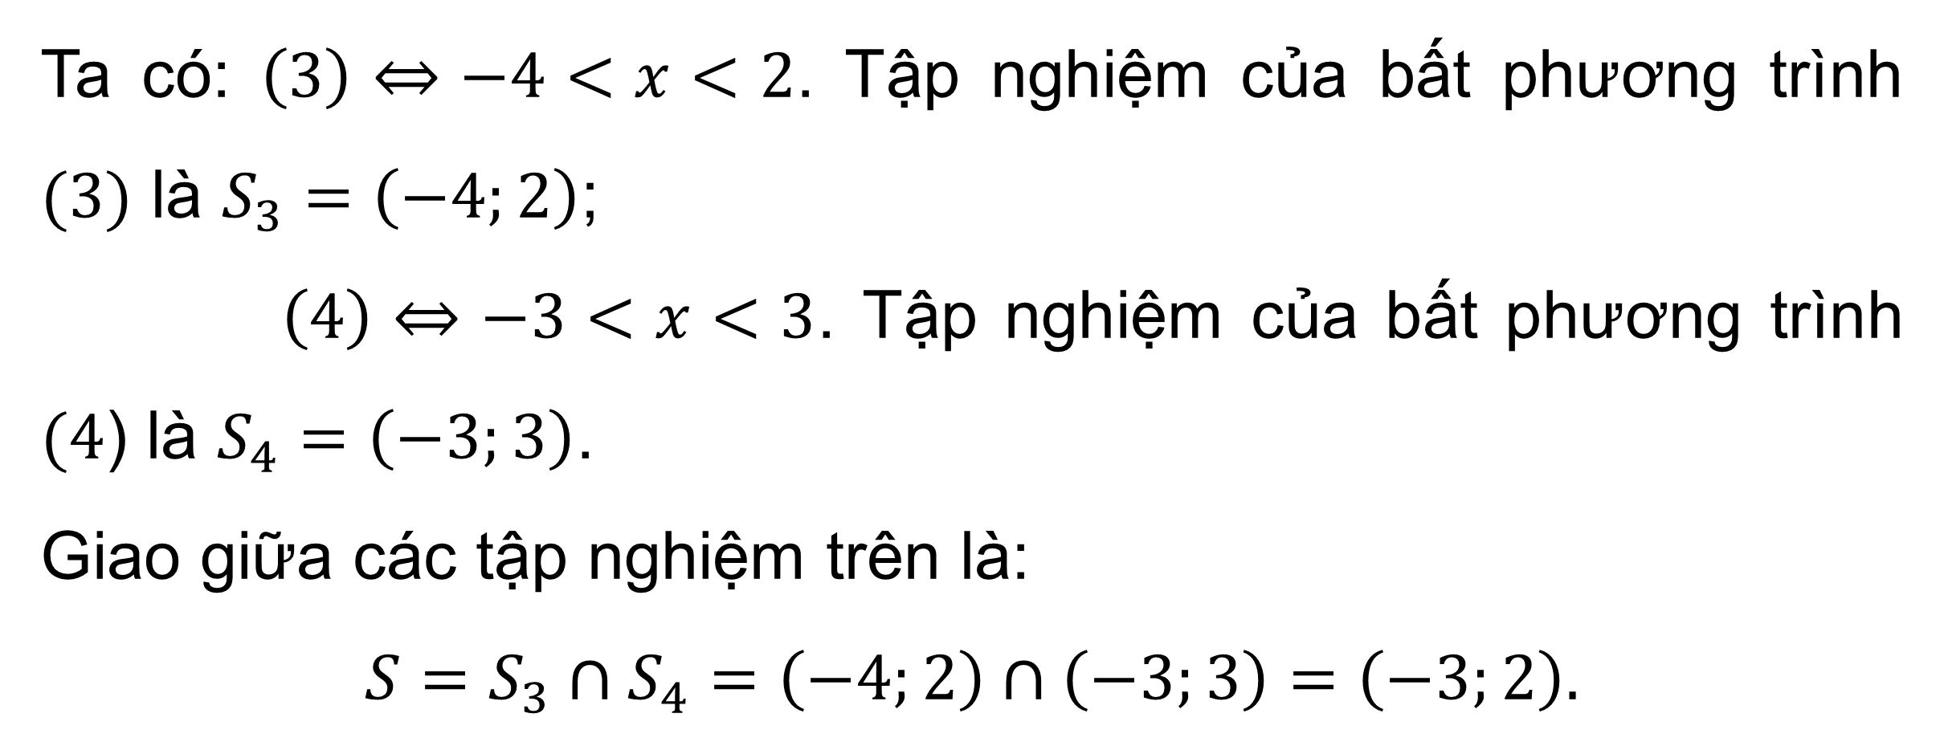
Tìm giao các tập nghiệm của hai bất phương trình sau:
$x^{2}+2x−8<0 (3)$ và $x^{2}−9<0 (4)$
Ví dụ 5
Giải
Ta có: $\left(3\right)⇔−4<x<2$. Tập nghiệm của bất phương trình $(3)$ là $S_{3}=\left(−4;2\right)$;
$\left(4\right)⇔−3<x<3$. Tập nghiệm của bất phương trình $(4$) là $S_{4}=\left(−3;3\right)$.
Giao giữa các tập nghiệm trên là:
$$S=S_{3}∩S_{4}=\left(−4;2\right)∩\left(−3;3\right)=\left(−3;2\right).$$

Slide 36

Một tình huống trong huấn luyện pháo binh được mô tả như sau:
Ví dụ 6
Trong mặt phẳng toạ độ $Oxy$, khẩu đại bác được biểu thị bằng điểm $O(0;0)$ và bia mục tiêu được biểu thị bằng đoạn thẳng $MN$ với $M(2 100;25)$ và $N(2 100;15)$ (Hình 29). Xạ thủ cần xác định parabol $y=−a^{2}x^{2}+100ax (a>0)$ mô tả quỹ đạo chuyển động của viên đạn sao cho viên đạn bán ra từ khẩu đại bác phải chạm vào bia mục tiêu. Tìm giá trị lớn nhất của $a$ để xạ thử đạt được mục đích trên.

Slide 37

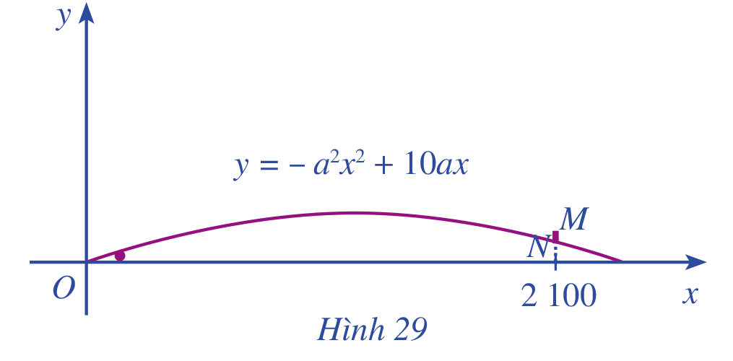

Giải
Tại vị trí $x=2 100$, độ cao của viên đạn là:
$y=−a^{2}.{2100}^{2}+10a.2100=−4 410 000a^{2}+21 000a$
Viên đạn chạm được vào bia mục tiêu khi và chỉ khi $a$ thoả mãn các bất phương trình sau:
$2100≤\frac{10}{5} \left(5\right)$
$−4 410 000a^{2}+21 000a≤25 (6)$
$−4 410 000a^{2}+21 000a≥15 (7)$

Slide 38

$\left(5\right)⇔\frac{1}{a}≥210⇔0<a≤\frac{1}{210}⇔a∈\left(0;\left.\frac{1}{210}\right]\right.$.
$\left(6\right)⇔4 410 000a^{2}−21 000a+25≥0$
$⇔{\left(2 100a−5\right)}^{2}≥0$ luôn đúng $∀a>0$.
$\left(7\right)⇔4 410 000a^{2}−21 000a+15≤0$
$⇔\frac{1}{420}−\frac{\sqrt{10}}{2 100}≤a≤\frac{1}{420}+\frac{\sqrt{10}}{2 100}$
$⇔a∈\left[\frac{1}{420}−\frac{\sqrt{10}}{2 100};\frac{1}{420}+\frac{\sqrt{10}}{2 100}\right]$.

Slide 39

Do $\frac{1}{420}−\frac{\sqrt{10}}{2 100}>0$ và $\frac{1}{420}+\frac{\sqrt{10}}{2 100}<\frac{1}{210}$ nên
$$\left(0;\left.\frac{1}{210}\right]∩\left[\frac{1}{420}−\frac{\sqrt{10}}{2 100};\frac{1}{420}+\frac{\sqrt{10}}{2 100}\right]\right.$$
$$=\left[\frac{1}{420}−\frac{\sqrt{10}}{2 100};\frac{1}{420}+\frac{\sqrt{10}}{2 100}\right]$$
Vì thế, viên đạn chạm được vào bia mục tiêu khi và chỉ khi
$$a∈\left[\frac{1}{420}−\frac{\sqrt{10}}{2 100};\frac{1}{420}+\frac{\sqrt{10}}{2 100}\right]$$
Vậy giá trị lớn nhất của $a$ là $\frac{1}{420}+\frac{\sqrt{10}}{2 100}$.

Slide 40
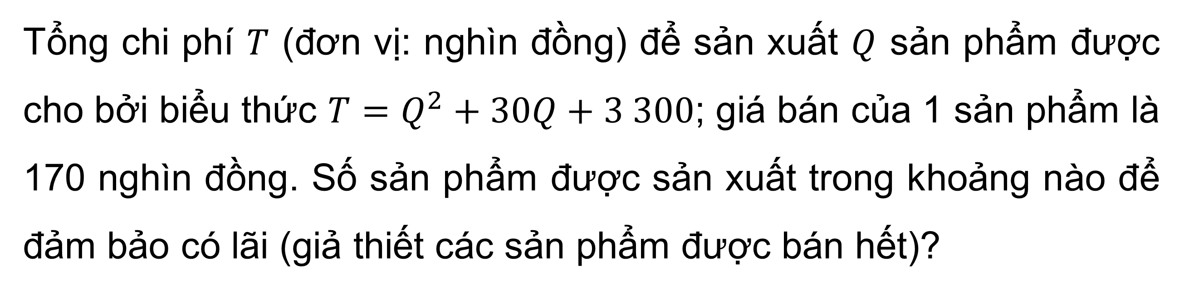
Luyện tập 4
Tổng chi phí $T$ (đơn vị: nghìn đồng) để sản xuất $Q$ sản phẩm được cho bởi biểu thức $T=Q^{2}+30Q+3 300$; giá bán của 1 sản phẩm là 170 nghìn đồng. Số sản phẩm được sản xuất trong khoảng nào để đảm bảo có lãi (giả thiết các sản phẩm được bán hết)?

Slide 41
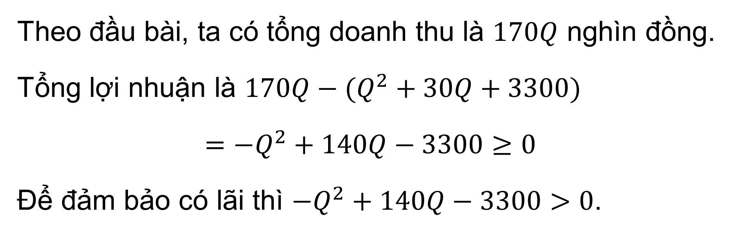
Giải
Theo đầu bài, ta có tổng doanh thu là $170Q$ nghìn đồng.
Tổng lợi nhuận là $170Q−(Q^{2}+30Q+3300)$
$$=−Q^{2}+140Q−3300≥0$$
Để đảm bảo có lãi thì $−Q^{2}+140Q−3300>0$.

Slide 42
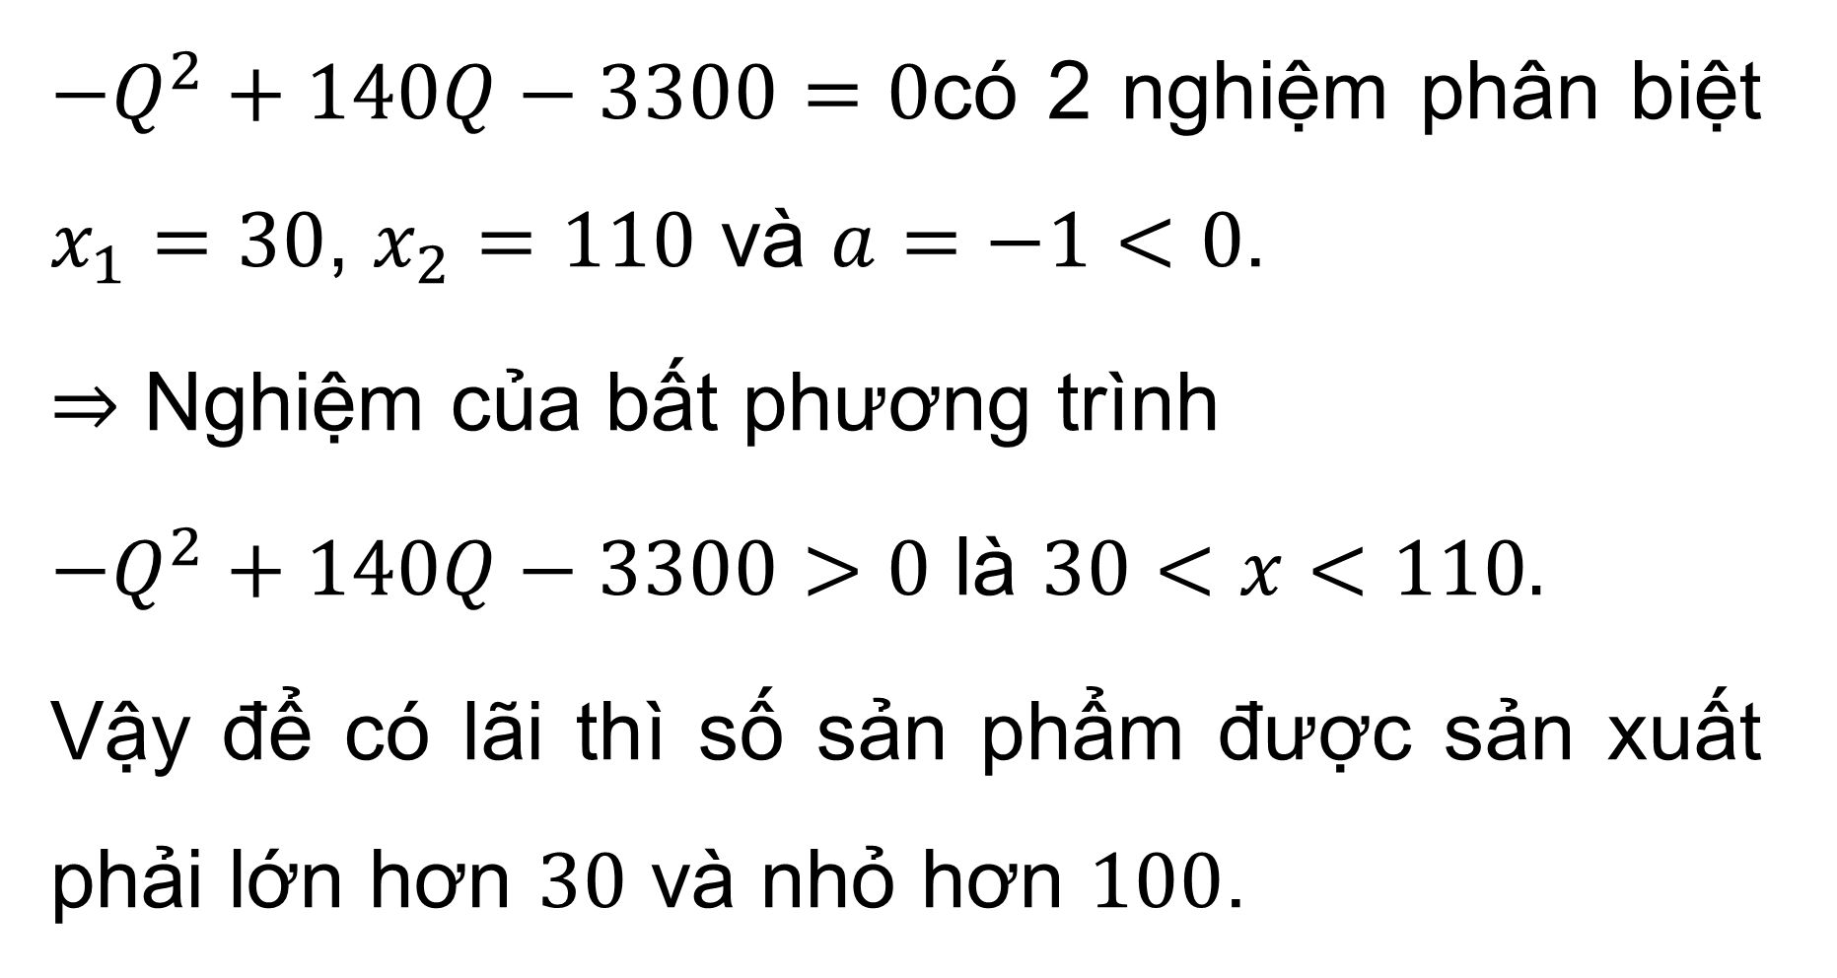
$−Q^{2}+140Q−3300=0$có 2 nghiệm phân biệt $x_{1}=30$, $x_{2}=110$ và $a=−1<0$.
$⇒$ Nghiệm của bất phương trình
$−Q^{2}+140Q−3300>0$ là $30<x<110.$
Vậy để có lãi thì số sản phẩm được sản xuất phải lớn hơn $30$ và nhỏ hơn $100$.

Slide 43

LUYỆN TẬP
Bài 1 (SGK – tr.54) Trong các bất phương trình sau, bất phương trình nào là bất phương trình bậc hai một ẩn? Vì sao?
a) $−2x+2<0$
b) $\frac{1}{2}y^{2}−\sqrt{2}(y+1)≤0$
c) $y^{2}+x^{2}−2x≥0$.

Slide 44

Giải
a) $−2x+2<0$ không là bất phương trình bậc hai một ẩn vì bậc của bất phương trình này là bậc 1.
b) $\frac{1}{2}y^{2}−\sqrt{2}(y+1)≤0$ là bất phương trình bậc hai một ẩn vì bậc của bất phương trình này là bậc 2 và có đúng 1 ẩn là $y$.
c) $y^{2}+x^{2}−2x≥0$ không là bất phương trình bậc hai một ẩn vì có 2 ẩn là x và y.

Slide 45



Bài 2 (SGK – tr.54) Dựa vào đồ thị hàm số bậc hai $y=f(x)$ trong mỗi Hình 30a, 30b, 30c, hãy viết tập nghiệm của mỗi bất phương trình sau: $f\left(x\right)>0;f\left(x\right)<0;f\left(x\right)≥0;f(x)≤0$.

Slide 46

Giải
a)
$f(x)>0$ có tập nghiệm là $(−∞;1)∪(4;+ ∞)$
$f(x)<0$ có tập nghiệm là $(1;4)$
$f(x)≥0$ có tập nghiệm là $(−∞;1]∪[4;+ ∞)$
$f(x)≤0$ có tập nghiệm là $[1;4]$.

Slide 47

b)
$f(x) > 0$ có tập nghiệm là $ℝ\backslash \{2\}$
$f(x)<0$ có tập nghiệm là $∅$
$f(x)≥0$ có tập nghiệm là $ℝ$
$f(x)≤0$ có tập nghiệm là $\{2\}$.

Slide 48

c)
$f(x)>0$ có tập nghiệm là $ℝ$
$f(x)<0$ có tập nghiệm là$∅$
$f(x)≥0$ có tập nghiệm là $ℝ$
$f(x)≤0$ có tập nghiệm là $∅$.

Slide 49

Bài 3 (SGK – tr.54) Giải các bất phương trình bậc hai sau:
a) $2x^{2}−5x+3>0$
b) $−x^{2}−2x+8≤0$
c) $4x^{2}−12x+9<0$
d) $−3x^{2}+7x−4≥0$.

Slide 50

Giải
a) $2x^{2}−5x+3>0$
Xét tam thức bậc hai $2x2 −5x+3=0$ có 2 nghiệm phân biệt $x_{1}=1$, $x_{2}=\frac{3}{2}$, $a=2>0$.
Áp dụng định lý về dấu của tam thức bậc hai, ta thấy tập hợp những giá trị của $x$ sao cho tam thức $2x^{2}−5x+3$ mang dấu “$+$” là $x<1$ hoặc $x>\frac{3}{2}$
Vậy tập nghiệm của bất phương trình trên là $(−∞;1)∪\left(\frac{3}{2};+∞\right)$.

Slide 51

b) $−x^{2}−2x+8≤0$
Xét tam thức bậc hai $−x^{2}−2x+8$ có hai nghiệm $x_{1}=−4$, $x_{2}=2$ và có hệ số $a=−1<0$.
Áp dụng định lý về dấu của tam thức bậc hai, ta thấy tập hợp những giá trị của x sao cho tam thức $−x^{2}−2x+8$mang dấu “$−$” là $x≤−4$ hoặc $x≥2$.
Vậy tập nghiệm của bất phương trình trên là $(−∞;4]∪[2;+∞)$.

Slide 52

c) $4x^{2}−12x+9<0$
Xét tam thức bậc hai $4x^{2}−12x+9$ có $∆=0$, nghiệm duy nhất $x=\frac{3}{2}$ , hệ số $a=4>0$.
Áp dụng định lý về dấu của tam thức bậc hai ta có: $4x^{2}−12x+9$ với $∀x∈ℝ\backslash \{\frac{3}{2}\}$.
Vậy bất phương trình đã cho vô nghiệm.

Slide 53

d) $−3x^{2}+7x−4≥0$
Xét tam thức bậc hai $−3x^{2}+7x−4$ có hai nghiệm phân biệt $x_{1}=1$, $x_{2}=\frac{4}{3}$ , hệ số $a=−3<0$.
Áp dụng định lý về dấu của tam thức bậc hai ta thấy tập hợp những giá trị của x sao cho tam thức $−3x^{2}+7x−4$ mang dấu “$+$” là $1≤x≤\frac{4}{3}$.
Vậy tập nghiệm của phương trình là $\left[1;\frac{4}{3}\right]$.

Slide 54


Bài 4 (SGK – tr.54) Tìm $m$ để phương trình $2x^{2}+\left(m+1\right)x+m−8=0$ có nghiệm.
Giải
Phương trình $2x^{2}+\left(m+1\right)x+m−8=0$ có nghiệm $⟺∆ ≥0$
Ta có: $∆ ={(m+1)}^{2}−4.2.\left(m−8\right)=m^{2}−6m+65$
$={(m−3)}^{2} + 56>0 ∀ m∈ℝ$.
Vậy phương trình $2x^{2}+\left(m+1\right)x+m−8=0$ có nghiệm $∀m$.

Slide 55

VẬN DỤNG
Bài 5 (SGK – tr.54) Xét hệ toạ độ $Oth$ trên mặt phẳng, trong đó trục $Ot$ biểu thị thời gian $t$ (tính bằng giấy) và trục $Oh$ biểu thị độ cao $h$ (tính bằng mét). Một quả bóng được đá lên từ điểm $A(0;0,2)$ và chuyển động theo quỹ đạo là một cung parabol. Quả bóng đạt độ cao $8,5 m$ sau 1 giây và đạt độ cao $6 m$ sau 2 giây.
a) Hãy tìm hàm số bậc hai biểu thị quỹ đạo chuyển động của quả bóng.
b) Trong khoảng thời gian nào thì quả bóng vẫn chưa chạm đất?

Slide 56

Giải
a) Gọi hàm số bậc hai biểu thị quỹ đạo chuyển động của quả bóng là
$h=at^{2}+bt+c$ $(a≠0)$
Quả bóng được đá lên từ điểm $A(0 ;0,2)⇒c=0,2$.
Ta có quả bóng đạt độ cao $8,5 m$ sau 1 giây có nghĩa là tại $t=1$ thì $h=8,5$.
Ta có quả bóng đạt độ cao $6 m$ sau 2 giây có nghĩa là tại $t=2$ thì $h=6$.
Theo đề bài ta có : $\left\{\begin{aligned}a+b=8,3 \\ 4a+2b=5,8 \end{aligned}\right.⇔ \left\{\begin{aligned}a= −5,4 \\ b=13,7\end{aligned}\right.$
$⇒h= −5,4t^{2}+13,7t+0,2$

Slide 57

b) Để quả bóng không chạm đất thì $h>0$
$⇔−5,4t^{2}+13,7t+0,2>0$
$⇔−0,01<t<2,55$
Vậy trong khoảng thời gian từ lúc đá đến thời gian $t = 2,55$ giây thì quả bóng chưa chạm đất.

Slide 58
Bài 6 (SGK – tr.54) Công ty An Bình thông báo giá tiền chuyến đi tham quan của một nhóm khách du lịch như sau:
10 khách đầu tiên có giá 800 000 đồng/người. Nếu có nhiều hơn 10 người đăng kí thì cứ có them 1 người, giá vé sẽ giảm 10 000 đồng/người cho toàn bộ hành khách.

Slide 59

a) Gọi $x$ là số lượng khách từ người thứ 11 trở lên của nhóm. Biểu thị doanh thu theo $x$.
b) Số người của nhóm khách du lịch nhiều nhất là bao nhiêu thì công ty không bị lỗ? Biết rằng chi phí thực sự của chuyến đi là 700 000 đồng/người.

Slide 60

Giải
a) $x$ là số lượng khách từ người thứ 11 trở lên của nhóm $(x∈ℕ, x≠0)$
Nếu thêm $x$ người thì giá vé là $(800−10x)$ nghìn đồng
Tổng doanh thu là $(10+x)(800−10x)$ nghìn đồng.
Vậy goanh thu của công ty tính theo x là:
$y=−10x^{2}+700x+8000$ (nghìn đồng).

Slide 61

b) Để công ty không bị lỗ thì :
$$(10+x)(800−10x)≥700(10+x)$$
$⇔−10x^{2}+700x+8000≥7000+700x$
$$⇔−x^{2}+100≥0$$
$⇔−10≤x≤10$.
Vậy nhóm khách du lịch nhiều nhất là 20 người thì công ty không bị lỗ.

Slide 62

HƯỚNG DẪN VỀ NHÀ
Ghi nhớ kiến thức trong bài.
Hoàn thành bài tập trong SBT.
Chuẩn bị bài mới “Bài 5: Hai dạng phương trình quy về phương trình bậc hai”.

Slide 63
CẢM ƠN CÁC EM ĐÃ LẮNG NGHE BÀI GIẢNG

